Slide 1
보조기억장치
9

Slide 2
학습목표
보조기억장치의 특징을 이해한다.
자기 디스크 기억장치의 원리와 특성을 이해한다.
RAID 기억장치와 그 종류를 이해한다.
광 기억장치의 특징과 종류를 이해한다.

Slide 3
목 차
보조기억장치의 개념
자기 기억장치
광 디스크 기억장치
기타 기억장치

Slide 4
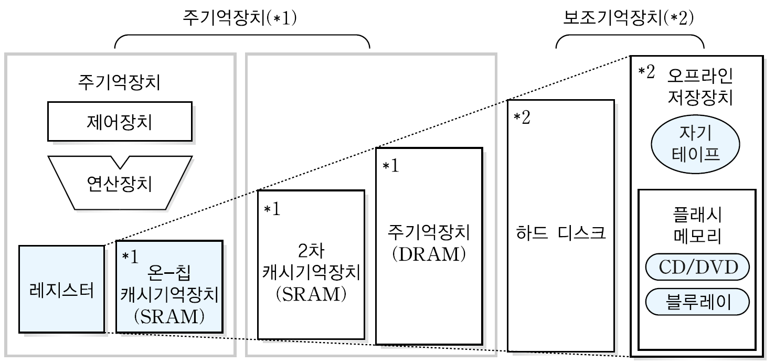
01 보조기억장치의 개념
주기억장치의 저장용량 부족을 보완하며, 비휘발성 특징을 이용해 데이터를 반영구적으로 저장하는 기억장치다.
하드 디스크, 플로피디스크, CD, DVD, 플래시(flash) 기억장치 등이 있다.
기억장치 시스템에서의 보조기억장치
기억장치의 계층적 구조에서 보조기억장치는 가장 하위 단계에 위치한다.
동작 속도는 저속이고 가격이 저렴하지만 많은 양의 데이터를 저장한다.
기억장치 시스템의 계층적 구조 개념적 표현

Slide 5
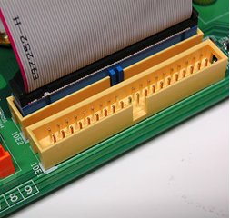
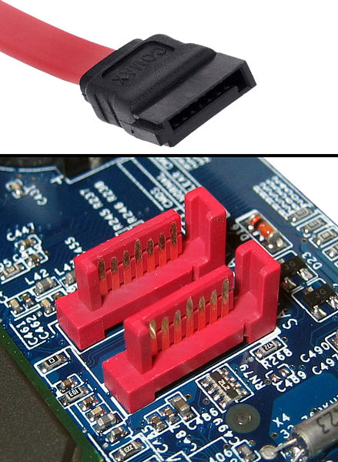
01 보조기억장치의 개념
보조 기억장치의 연결 단자
(a) IDE 방식의 연결 (b) SATA 방식의 연결
(a)는 병렬 케이블을 이용하여 IDE(Integrated Drive Electronics) 병렬 인터페이스에 연결된 것을 보여준다.
(b)는 최근에 많이 사용되고 있는 SATA(Serial Advanced Technology Attachment)방식을 보여준다. SATA 어댑터와 장치들은 비교적 속도가 빠른 직렬 연결을 이용하여 연결된다.

Slide 6
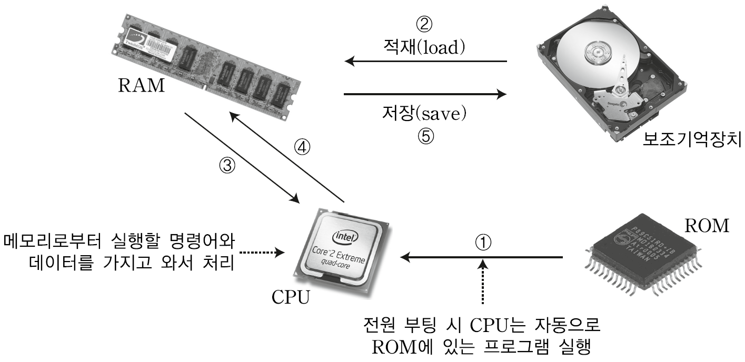
01 보조기억장치의 개념
CPU, ROM, RAM, 보조기억장치의 관계
컴퓨터 전원을 켜면 CPU는 자동적으로 ROM에 저장된 프로그램들을 실행시켜서 부팅을 수행한다.
완전하게 부팅이 되면, 사용자는 보조기억장치에 저장된 응용 프로그램을 실행시켜서 주기억장치의 RAM에 프로그램 명령들을 적재한다.
CPU는 RAM에서 실행할 명령어 데이터를 가지고 와서 처리를 한다.
처리된 결과는 다시 RAM으로 보낸다.
모든 처리가 완료가 되면 RAM에 저장된 결과들이 보조기억장치에 저장한다.

Slide 7
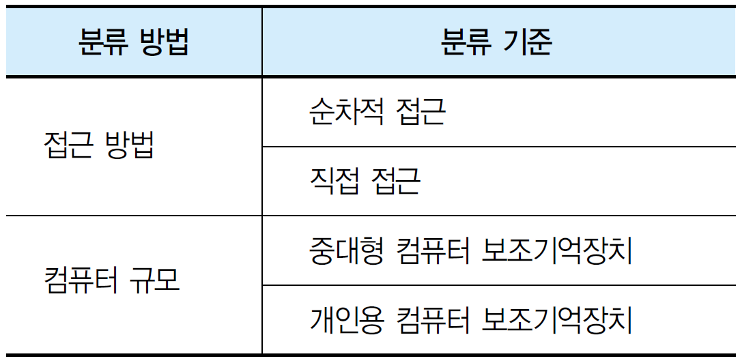
01 보조기억장치의 개념
보조기억장치의 분류 방법
접근 방법에 따른 분류
순차적 접근(Sequential Access)
데이터가 저장되는 순서에 따라 접근 순서가 결정되며, 접근 시간은 데이터의 저장 위치에 따라 다르다.
대표적인 보조기억장치로는 자기 테이프와 카세트 테이프가 있다.
직접 접근(Direct Access)
원하는 데이터가 저장된 기억장소 근처로 이동한 다음, 순차적 검색을 통해서 원하는 데이터에 접근하는 방법이다. 접근 시간은 원하는 데이터의 위치와 이전 접근위치에 따라 결정된다.
하드 디스크, 플로피 디스크, CD-ROM, DVD 등이 있다.

Slide 8
01 보조기억장치의 개념
컴퓨터 규모에 따른 분류
보조기억장치는 중/대형 컴퓨터에서 사용하는 것과 개인용 컴퓨터에서는 사용하는 것으로 분류한다.
중대형 컴퓨터 보조기억 장치
자기 테이프 장치(Magnetic Tape)
투명 플라스틱 테이프 표면에 자성 재료인 산화철 분말을 바른 것이다.
전원의 변화와 전자석의 작용에 의해 자성 분말에 자장을 만들어 반영구적 상태로 저장된다.
자기 디스크 장치(Magnetic Disk)
금속 원판을 여러 장 동일 축에 고정시키고, 디스크에는 원주를 따라 동심원 트랙이 있고 각각의 트랙은 섹터로 나눠지는 구조를 갖는다.
개인용에서 사용하는 하드 디스크가 비슷한 구조다.
자기 드럼 장치(Magnetic Drum)
알루미늄 합금체 원통형 표면에 자성 자료를 바른 기억장치로 트랙들은 각각 자신의 헤드를 가지고 있다.
자기 카드 장치(Magnetic Card)
용량이 큰 기억장치로 테이프의 주행장치와 제어 회로로 구성된다.
순차적으로만 자료를 읽고 쓸 수 있는 기억장치다.

Slide 9
01 보조기억장치의 개념
개인용 컴퓨터 보조기억장치
플로피 디스크
이동성을 갖는 보조기억장치로 플로피 디스크 드라이버를 통해서 데이터를 저장하고 읽을 수 있다.
보통 디스켓(Diskette)이라고 한다.
하드 디스크
컴퓨터에 내장되어 있어 가장 많이 쓰이는 기억장치다.
기억장치기술의 급속한 발전으로 인해서 가격대비 성능이 가장 우수한 기억장치다.
CD-ROM
멀티미디어 데이터를 저장할 수 있는 기억장치로 용량과 가격 비율이 가장 저렴하다.
읽기 동작만 가능하고 1, 2, 4, …, 24 배속 등의 속도로 발전하고 있다.
CD-RW
읽기만 가능한 CD-ROM의 단점을 극복하여 쓰기 동작이 가능한 매체다.
DVD
고품질의 멀티미디어 데이터를 저장할 수 있는 대용량의 저장장치로 CD-ROM보다 7배 이상 더 저장할 수 있다.
소음과 변형이 적어 뛰어난 안정성을 갖고 있다.

Slide 10
01 보조기억장치의 개념
보조기억장치의 평가 기준
보조기억장치의 성능을 평가하는 요소에는 저장 용량을 비롯해서 접근속도, 전송률, 크기, 분리여부, 비용 등이 있다.
저장 용량
보조기억장치의 가장 중요한 성능 평가 요소다.
접근 속도(access time)
접근 시간은 기억장치에서 데이터를 판독/기록하는 데 걸리는 시간이다.
접근 속도는 밀리 초로 측정되며, 기억장치 계층 구조에서와 같이 하드 디스크는 플로피 디스크보다 빠르고 자기 디스크는 자기 테이프보다 빠르다.
전송률
데이터가 인출되어서 주기억장치로 전송되는데 걸리는 시간을 나타낸다.

Slide 11
01 보조기억장치의 개념
크기
다양한 휴대용 디지털기기에서 소형의 보조기억장치가 필요하다.
크기에 따라 저자 용량에 영향을 받을 수 있어 너무 작은 크기에서는 많은 데이터를 저장할 수 없다.
분리 여부
탈착이 가능한 하드 디스크는 이동성과 여러 컴퓨터에 쉽게 장착할 수 있다.
비용
저장 용량에 비해 그 비용은 저렴한 편이다.
접근 속도가 빠를수록 가격도 높아진다.

Slide 12
02 자기 기억장치
자기성을 유지하여 자속의 방향에 따라서 2진 정보를 기억하는 장치다.
비휘발성 기억장치로서 자기코어와 같은 주기억장치와 자기디스크, 자기테이프 등의 보조기억장치로 사용한다.
자기 테이프 (Magnetic Tape) 기억장치
산화 물질로 코팅된 강성 폴리에스테르 테이프를 사용한다.
일반 자기 녹음 테이프가 아날로그 신호의 음악이나 소리를 기록하는 것과 다르게 디지털 정보를 기록하고 출력한다.
자기테이프의 구동 방식은 매우 복잡하다.
장점
간편하며 용량이 커서 데이터나 프로그램을 장기간 보관시키는데 많이 사용한다.
입력과 동시에 입력신호의 정확도를 확인할 수 있도록 항상 입력헤드와 출력헤드가 쌍을 이루고 있어 높은 신뢰도를 유지할 수 있다.
단점
자기 테이프를 설치하거나 해체하는 작업을 사람이 해야 하므로 번거로우며, 순차적 접근 방식을 사용하기 때문에 속도가 느리다.
데이터의 양이 증가함에 따라서 장치 자체가 커진다.

Slide 13
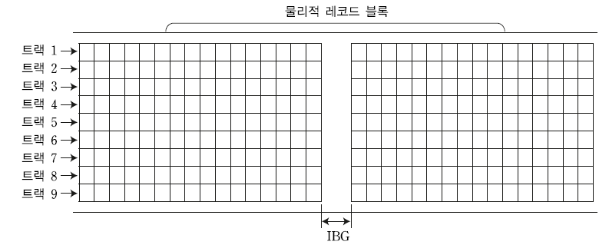
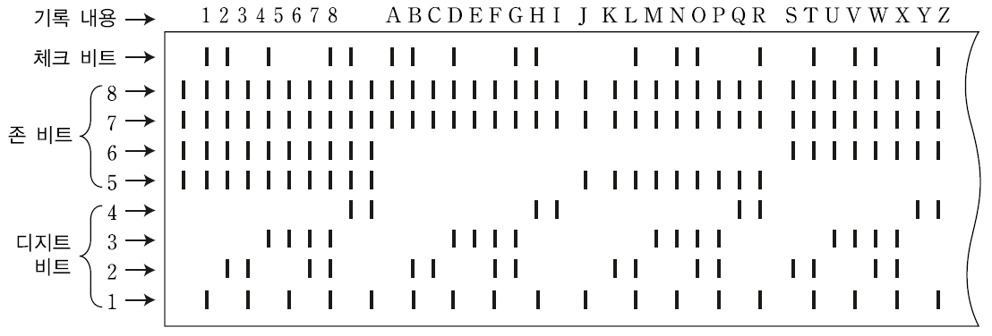
02 자기 기억장치
자기 테이프 기억장치의 구조
가로 폭이 12.7㎜인 자기 테이프에 9개의 병렬 트랙이 있다.
자기 테이프 기억장치의 형식
1~8 트랙은 정보 코드 데이터, 9번째 트랙은 패리티 정보를 저장한다.
데이터 기록 밀도는 1600~ 6250BPI(bit per inch)로, 1인치에 1600~6250문자를 기억하는 것과 같은 밀도다.
컴퓨터가 데이터를 읽고 기록할 때는 블록 단위로 수행한다.
저장된 데이터들을 몇 개씩 하나로 묶어서 블록(block)을 형성한다.
블록과 블록 사이에는 블록을 구별하는 IBG(Inter Block Gap)가 있다.

Slide 14
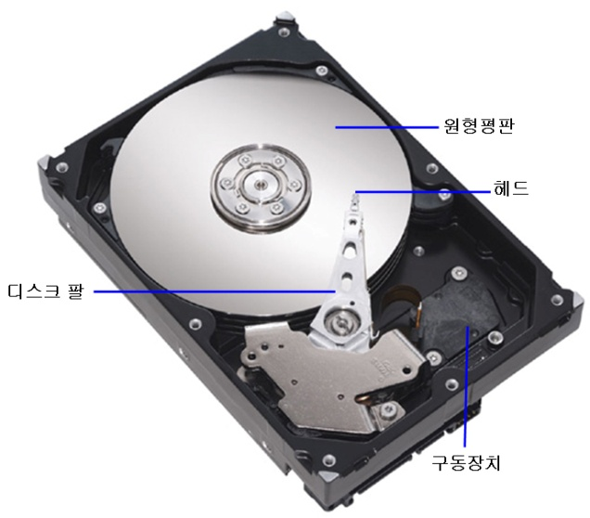
02 자기 기억장치
자기 디스크 기억장치(magnetic disk memory)
양면이 자성재료로 피복되어 있는 원형 평판으로 되어있는 기록장치
원형 평판은 필요한 기억용량에 따라 1장 또는 6∼12장까지 겹쳐서 사용한다.
원형 평판의 면에는 트랙이 있으며, 헤드가 트랙에서 데이터를 읽거나 기록한다.
순차적 또는 직접 액세스가 가능하며 속도가 빠르고 기억 용량도 크다.
자기 디스크 기억장치의 구조
자기 디스크 기억장치의 주요 구성 요소는 원형 평판(circular platter), 헤드(head), 디 스크 팔(disk arm), 구동장치(actuator) 등이 있다.

Slide 15
02 자기 기억장치
자기 디스크 기억장치의 주요 구성 요소
원형 평판
실제 정보가 저장되는 장소로서, 다수의 트랙으로 구성된다.
자성 원판은 두께가 약 2㎜, 지름이 36㎝의 알루미늄 판을 기판으로 많이 사용한다.
고밀도 기록 기술의 발전과 함께 최근에는 지름이 20㎝, 13㎝ 등 소형이며 대용량의 것도 개발한다.
헤드
전도성 코일을 통해 원형 평판의 표면을 자화 시킴으로써 데이터를 저장하거나 검색하는 장치다.
디스크 팔
헤드를 이동시키는 장치를 말하며, 구동장치는 디스크 팔을 움직이는 모터다.
쓰기 동작은 데이터(1 혹은 0)에 따라 헤드(head)에 감긴 코일에 양 전류 혹은 음 전류가 가해지고, 그에 따른 자성 패턴이 디스크 표면에 기록된다.
읽기 동작은 자장(magnetic field) 내에 헤드(코일)가 이동할 때 코일에 전류가 발생되고, 그 전류의 극성에 의해 데이터가 검색된다.

Slide 16
02 자기 기억장치
자기 디스크의 데이터 조직과 동작
원형 평판은 동심원 형태의 여러 개의 트랙(track)으로 구성
트랙의 폭은 헤드의 폭과 동일하게 설계되어, 헤드가 이동하면서 트랙에 데이터를 기록하거나 읽게 된다.
트랙들 사이에는 일정한 공간(inter-track gab)을 두어 트랙을 구분
트랙 간에 일어날 수 있는 자기장의 간섭이나 헤드의 잘못된 정렬로 발생하는 오류들을 줄이기 위해서 일정한 공간을 둔다.
등각속도(CAV, Constant Angular Velocity) 방식
전자 장치의 단순화를 위해서 모든 트랙은 동일한 크기의 비트를 저장한다.
디스크의 안쪽 트랙 부분은 더 높은 밀도를 갖게 되어 동일 트랙 길이에서 보다 많은 비트를 저장할 수 있음을 의미한다.

Slide 17
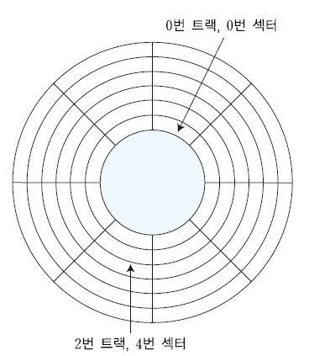
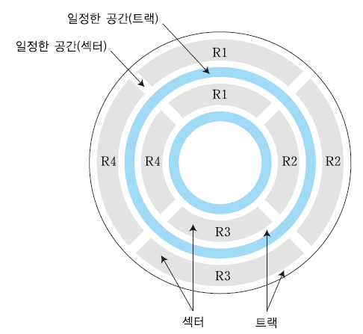
02 자기 기억장치
등각속도(CAV, Constant Angular Velocity) 방식
일정한 속도로 회전하는 상태에서 트랙의 위치에 관계없이 데이터를 동일한 비율로 액세스
등각속도 방식의 장점은 디스크를 읽고 쓰는 장치가 간단하다.
트랙의 바깥쪽이 안쪽보다 길지만 동일한 비트의 데이터를 저장하기 때문에 저장 공간의 효율적인 면에서 저장 공간이 낭비되는 단점이 있다.
각 트랙은 다수의 섹터(sector)로 구성
각 섹터들은 일정한 공간(inter-sector gab)을 두어 구분한다.

Slide 18
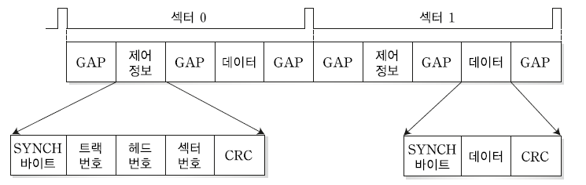
02 자기 기억장치
디스크 포맷팅(Formatting)
디스크의 구성을 검사하고, 구성에 관한 정보와 트랙의 시작점, 섹터의 시작과 끝을 구분하기 위한 제어 정보 등을 디스크 상의 특정 위치에 저장하는 과정이다.
디스코 포맷팅에 의해서 생성된 자기 디스크의 트랙 형식
트랙의 용량은 데이터를 저장할 수 있는 용량과 제어 정보를 저장하는 용량을 합한 크기와 같다.
데이터 영역과 제어 정보 영역 사이에 일정한 간격(GAP)을 두어 구분한다.
제어 정보(ID 필드)는 섹터를 구분하는데 필요한 식별자 또는 주소
SYNCH 바이트, 트랙 번호, 헤드 번호, 섹터 번호, 오류검출 코드 등으로 구성된다.
SYNCH 바이트는 트랙의 시작을 구분하는 특수한 비트 패턴이다.
오류정정 부호는 CRC(Cyclic Redundancy Check)이다.

Slide 19
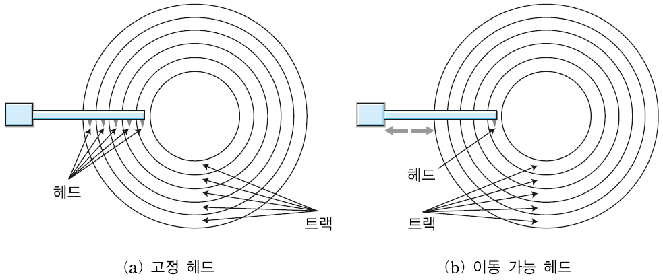
02 자기 기억장치
자기 디스크의 물리적 특징과 동작
헤드는 고정되어 있는 고정 헤드와 원형 평판 위를 이동하면서 쓰기와 읽기를 할 수 있는 이동 가능 헤드로 구분
고정 헤드는 트랙 수만큼의 헤드가 있어, 헤드가 이동할 필요가 없다.
이동 가능 헤드는 하나의 헤드로 여러 개의 트랙에 읽기와 쓰기를 한다.
고정 헤드와 이동 헤드의 동작

Slide 20
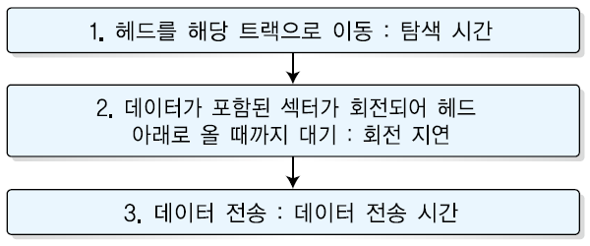
02 자기 기억장치
디스크의 성능과 파라미터
자기 디스크를 읽고 쓰는 동작은 다음과 같이 세 단계의 과정 통해서 완성
이 과정 동안 소요되는 시간을 디스크 접근 시간이라 한다.

Slide 21
02 자기 기억장치
디스크 접근 시간
탐색 시간(seek time, TS)
디스크 팔이 원하는 트랙으로 이동하는데 걸리는 시간을 탐색 시간이라고 한다.
TS = s + m x n
TS : 추적 탐색시간, s : 시작 시간
m : 디스크 드라이브에 따른 상수, n : 통과한 트랙 수
회전 지연(rotational latency)
원하는 데이터를 저장하고 있는 섹터가 헤드 아래로 회전되어 올 때까지 대기하는 시간을 ‘회전 지연’이라고 한다.
일반 디스크의 회전 속도가 3600rpm이라고 한다면. 한 바퀴 회전에 걸리는 시간은 16.7ms가 되고, 이때 평균 회전 지연은 8.3ms가 된다.
플로피 디스크의 경우, 회전 속도가 300rpm ~ 600rpm 정도라면 평균 회전 지연은 100 ms ~ 200ms이다.

Slide 22
02 자기 기억장치
전송시간(T)
전송 시간은 데이터를 전송하는 데 걸리는 시간
T = b / rN = (tr*b)/N
T : 전송 시간, b : 전송될 바이트 수
N : 트랙의 전체 바이트 수, r : 회전 속도 (초당 회전 수)
tr : 1회전하는데 소요되는 시간 = 1/r
전체 평균 접근 시간(Ta)
Ta = TS + ½ r + b/rN = TS + ½ r + (tr*b)/N

Slide 23
02 자기 기억장치
전체 평균 접근 시간(Ta)
[예] 평균 탐색 시간 = 15ms, 전송률 = 1Mbytes/sec, 섹터 크기 = 512Bytes, 트랙당 섹터의 수 = 32인 디스크에 전체 128Kbyte 크기의 파일이 256개의 섹터에 걸쳐 저장되어 있다고 가정했을 때, 전체 파일을 읽는데 걸리는 시간은 얼마인가? (단, 디스크의 한 바퀴 회전에 걸리는 시간 = 16.7ms)
[case 1] 순차적 조직
파일의 모든 내용들이 인접한 8개의 트랙들에 저장된 경우 : 8트랙 × 32섹터 = 256섹터
첫 번째 트랙을 읽는 데 걸리는 시간
평균 탐색시간(15.0ms) + 회전 지연(8.3ms) + 32섹터 읽기(16.7ms) = 40ms
다른 트랙에 저장된 섹터들의 읽기 시간
탐색 시간 (0) + 회전 지연(8.3ms) + 32섹터 읽기 (16.7ms) = 25ms
전체 읽기 시간 : 40ms + 25ms × 7트랙 =215 ms
[case 2] 액세스할 섹터들이 전체 디스크에 분산되어 있는 경우
각 섹터 액세스 시간
평균 탐색(15ms) + 회전 지연(8.3ms) + 한 섹터 읽기(16.7*(1/32) = 0.5ms)= 23.8ms
전체 액세스 시간 : 23.8ms × 256섹터 = 6092.8ms

Slide 24
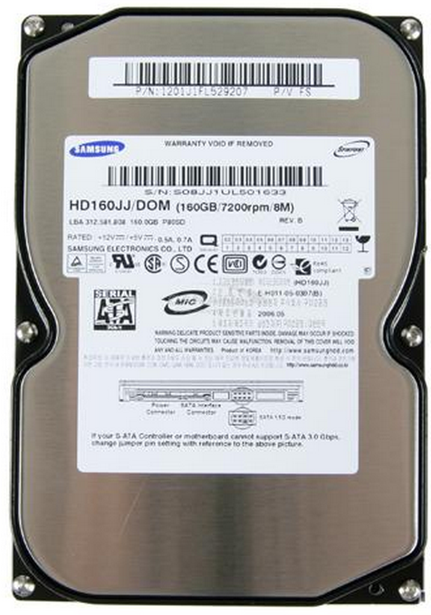
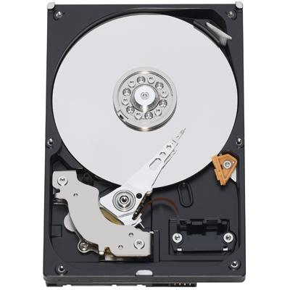
02 자기 기억장치
하드 디스크 기억장치
자기 디스크를 소형으로 만들어 헤드와 함께 밀봉된 형태로 만든 것
내부에는 드라이브 주축 위에 디스크 평판이 있고 헤드는 앞뒤로 움직이는 작동 장치 위에 위치한다. 그리고 전원 접속 회로가 존재한다.
플로피 디스크와 비교해서 회전하는 속도가 빨라서 플로피 디스크 보다 빠른 속도로 데이터에 접근할 수 있다.
가격이 싸고 기억 용량이 커서 개인용 컴퓨터와 같은 소형 컴퓨터에서 많이 사용된다. 단점으로는 플로피 디스크와 달라서, 필요에 따라 다른 것과 교환하여 사용할 수 없다.
하드 디스크의 외형과 내부

Slide 25
02 자기 기억장치
하드 디스크의 성능을 좌우하는 요인
디스크의 회전수, 데이터 접근속도, 단위면적당 밀도 등
이것들은 자기 디스크 기억장치의 성능 요인과 동일하다.
최근에는 새로운 형태의 하드 디스크로 이동식 하드 디스크와 초소형 하드 디스크가 등장함.
이동식 하드 디스크
컴퓨터 본체에서 분리되는 착탈식 하드 디스크로 플로피 디스크처럼 이동성이 가능
데이터의 백업용으로 주로 사용되며, 동영상 같은 멀티미디어 파일을 저장해서 다양한 디지털 기기에서 감상을 가능하게 한다.
초소형 하드 디스크
규모가 작은 MP3 디지털 기기에서 유용하게 사용된다.

Slide 26
03 광 디스크 기억장치
알루미늄 금속성 원판의 표면에 레이저 광선을 이용하여 정보를 기록하는 장치다.
또한 약한 레이저 광선을 쏘여서 그 반사광의 강약을 인지하여 읽어내기를 하는 대용량의 저장매체다.
광 디스크에 디지털 데이터를 기록하는 방법과 재생하는 방법
디스크 표면에 레이저를 쏘아 태운 부분과 그렇지 않은 부분으로 정보를 기록한다.
기록된 정보를 읽기 위해서는 강도가 약한 레이저 광선을 디스크 표면에 쏘아 반사시킨 뒤에, 반사된 빛을 광 다이오드에서 수신해서 다시 전기신호로 만든다.
광 디스크 장점
대용량의 정보를 기록할 수 있어 멀티미디어 데이터를 저장하는데 주로 사용한다.
자기 디스크 기억장치와 다르게 거의 영구적으로 보관할 수 있다.
임의 접근 방법으로 동작하기 때문에 대용량으로 저장된 정보를 갖고 있지만 정보를 신속하게 읽을 수 있다.

Slide 27
03 광 디스크 기억장치
광 디스크의 정보 기록 여부에 따른 분류
읽기 전용(ROM, Read Only Memory) 디스크
이미 기록된 정보를 읽기만 하는 디스크로, 음악 CD나 백과사전을 한 장에 담아놓은 CD-ROM 등이 이에 해당하다.
한번 기록/읽기 전용(WORM, Write Once/Read Memory) 디스크
사용자가 사용하는 대용량의 데이터나 백업 데이터를 단 한번에 한해 기록할 수 있으며, 기록한 후에는 정보를 수정하거나 기록할 수 없다.
한 번 영구적으로 기록된 정보는 읽기 동작만이 가능하여서, 필요할 때마다 접근하여 정보를 얻을 수 있다.
재기록형(Rewritable) 디스크
일반적인 플로피디스크처럼 기록된 정보를 지우고, 새로운 정보를 기록하거나 정보를 수정할 수 있다.
CD-RW, DVD-RAM 등이 여기에 해당한다.

Slide 28
03 광 디스크 기억장치
CD-ROM (Compact Disk Read-Only Memory)
CD(Compact Disk)
디지털화된 음향정보를 저장하는 디스크로 데이터를 한번 기록하면 다시 지우고 사용할 수 없으며, 오디오 데이터를 저장하는 CD-DA(Digital Audio) 방식을 사용한다.
CD의 표준은 12㎝ 디스크로 플레이어를 사용하여 음향 정보를 재생하는 경우 약 60분 분량의 음향 정보를 저장할 수 있다.
컴퓨터에서 사용하는 정보를 저장하는 CD-ROM
오디오 CD와 동일하게 알루미늄에 단단한 특수 플라스틱을 씌워서 만든다.
데이터를 저장할 때는 레이저 광선을 사용하여 표면상에 미세한 구멍의 흠집 피트(pit)를 만들어 디지털 정보를 저장한다.
피트는 아주 작아서 훨씬 많은 데이터를 표현할 수 있어 대용량 데이터까지 저장할 수 있다.
저장된 정보를 검색할 때는 저 전력 레이저의 반사되는 빛의 강도로 신호를 검출한다.
반사되지 않는 홈이 난 지역은 0비트로 해독하며 편편한 지역은 반사되어 1비트로 해독한다.

Slide 29
03 광 디스크 기억장치
CD-ROM의 장단점
상대적으로 대용량 데이터를 저렴한 가격으로 대량 복제가 가능하다.
읽기 동작만 가능해서 내용을 변경하는 것이 불가능하고 접근 시간이 자기 디스크 기억장치보다 훨씬 오래 걸리는 단점이 있다.

Slide 30
03 광 디스크 기억장치
CD-ROM의 회전 구동 방식
기억장치의 등각속도(CAV) 방식과 등선속도(CLV, Constant Linear Velocity) 방식을 사용
등각속도 방식
저장된 데이터를 읽는 속도는 원형 디스크의 회전속도와 동일하다.
바깥쪽 트랙의 읽는 속도는 빠르고 안쪽 트랙의 읽는 속도는 느리다.
전 섹터에서 동일한 데이터 읽기속도를 얻기 위해서는 각 섹터에 동일한 양의 데이터를 저장한다. 따라서 바깥 트랙에 존재하는 일부 섹터는 사용되지 않고 낭비된다.
등선속도 방식
낭비되는 저장공간 없이 데이터가 균일하게 저장한다. 즉, 바깥쪽 트랙 부분은 더 넓은 저장공간에 더 많은 데이터를 저장할 수 있다.
트랙의 위치에 따라 디스크의 회전속도를 변경, 저장된 데이터의 읽기 속도를 동일하게 한다. 즉, 바깥쪽 트랙은 느리게, 안쪽 트랙은 빠르게 디스크를 회전한다.
등선속도 방식은 오디오나 비디오 데이터를 저장하는 경우와 같이 트랙을 일정한 속도로 읽거나 써야 하는 광학 저장장치에 주로 사용된다.

Slide 31
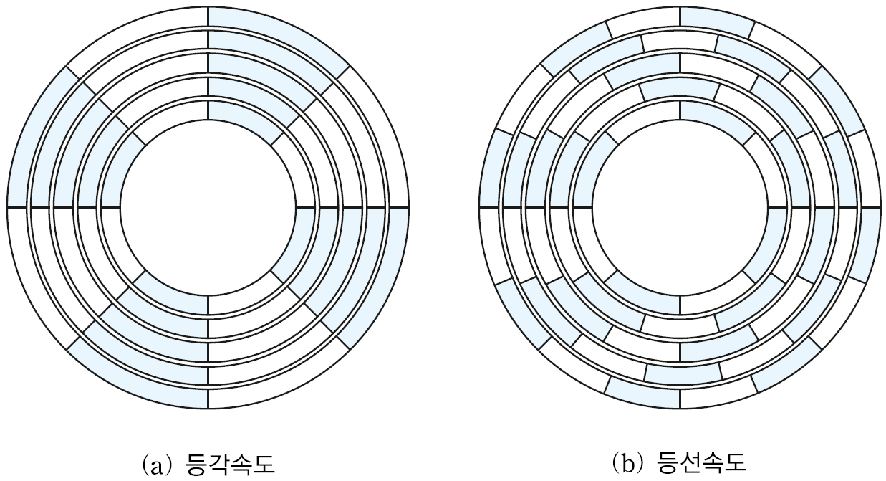
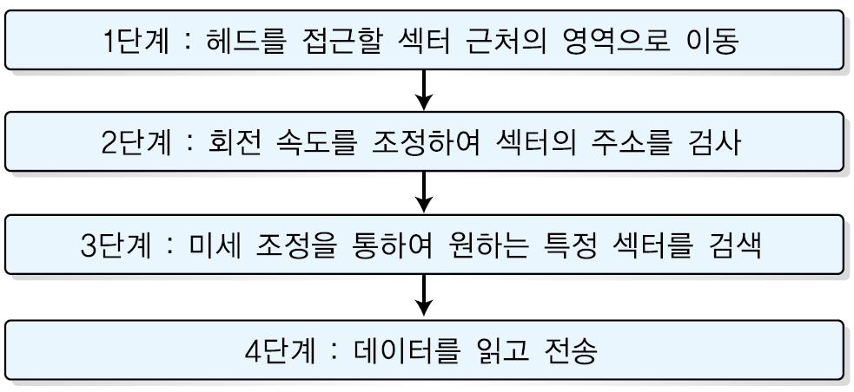
03 광 디스크 기억장치
등각속도와 등선속도 비교
등선속도 방식의 CD-ROM에서 데이터 접근 단계

Slide 32
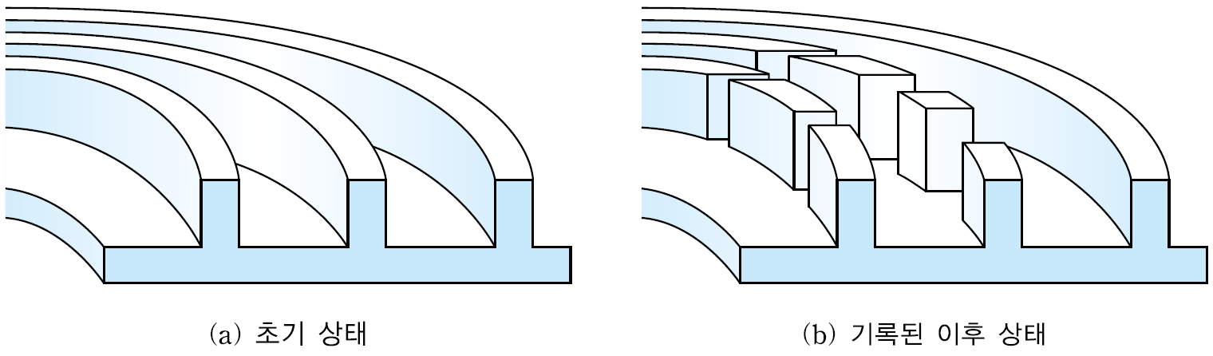
03 광 디스크 기억장치
CD-R(Recoderable)
최초 제작 시에는 비어있는 디스크 판으로 만들어지고, 사용자는 이 CD-R에 한 번만 데이터를 기록하고 더 이상의 기록이나 수정은 불가능하다. 그렇지만 읽기 동작은 제한이 없다. 그래서 WORM(Write-Once Read-Many) CD라고도 한다.
CD-R 디스크 표면의 트랙에 해당하는 부분은 열을 가하면 태워져 없어지는 염료 성질을 가진 물질로 구성된다.
한 번 태워진 부분은 복구가 불가능하기 때문에 한 번의 기록만이 가능하다.
CD-R에서 데이터를 쓰는 동작의 과정
저장될 데이터가 0일 경우 레이저로 열을 발생시켜 염료층을 태워서 해당 피트(pit)부분들을 융해한다. 1인 경우에는 피트를 만들지 않는다.
읽기 동작은 강도가 낮은 레이저 빛을 이용하여 반사 명암에 따라 데이터를 검출한다.

Slide 33
03 광 디스크 기억장치
CD-RW(CD–Rewritable)
데이터를 반복하여 기록하고 삭제할 수 있는 기억장치다.
기본적인 구조는 CD-R과 동일하지만, 약 1000번 정도 재기록이 가능하다.
기록면은 상태 변화를 통해 정보의 반복 저장이 가능한 혼합 물질로 구성된다.
CD-RW는 주로 백업 매체로 사용하며, 용량은 보통 650MB에서 700MB 정도다.
혼합물을 가열하여 액체 상태를 만들고 냉각하는 방식에 따라 0 또는 1에 해당하는 정보를 기록
결정 상태(crystal phase)
입사되는 빛에 대하여 일정한 각도로 반사
디지털 정보 ‘1’이 기록된다.
가열 후 서서히 냉각
원자들이 규칙적으로 배열된다.
비정질 상태(amorphous phase)
입사되는 빛에 대하여 불규칙 난반사
디지털 정보 ‘0’이 기록된다.
가열 후 급속히 냉각
원자들이 무질서하게 배열된다.

Slide 34
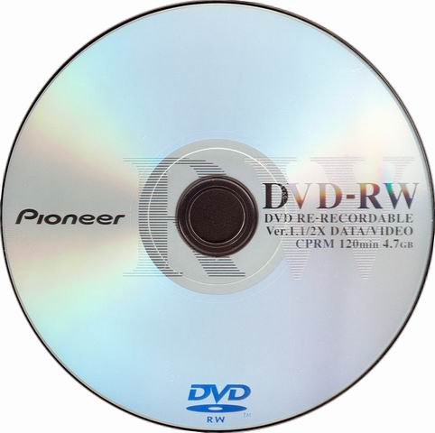
03 광 디스크 기억장치
DVD(Digital Versatile Disc)
CD와 같이 동일한 지름 크기의 디스크에 레이저 광선을 사용하여 데이터를 기록한다.
CD용보다 파장이 짧은 레이저를 사용하여 CD보다 훨씬 작은 피트가 생성되어 7배나 더 많은 양의 데이터를 저장할 수 있다.
다매체로 활용할 수 있는 '디지털 다기능 디스크(Digital Versatile Disc)'의 의미한다.
DVD의 규격은 단면구조 디스크일 때 4.7GByte, 단면 2층 레이어(layer) 구조에서 8.5GByte, 양면 2층 레이어 구조일 때는 4배인 17GByte까지 저장 가능하다.
CD와 마찬가지로 DVD도 쓰기가 한 번만 가능하고 제한 횟수 없이 읽을 수 있는 DVD-R이 있고 여러 번 쓰고 지울 수 있는 DVD-RW(DVD-RAM)가 있다.

Slide 35
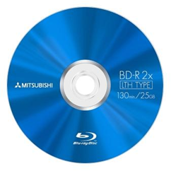
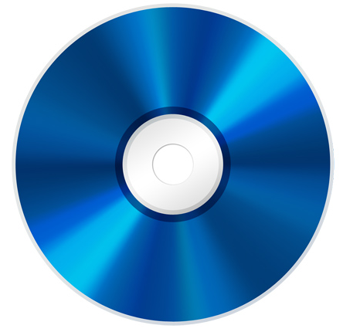
03 광 디스크 기억장치
블루레이(Blu-ray) 디스크
DVD보다 5배 이상의 데이터 저장이 가능해서, HD 비디오를 저장할 수 있으며, 차세대 광 기록 저장매체로 불린다.
저장된 데이터를 읽기 위해 DVD에 비해 훨씬 짧은 파장의 레이저를 사용한다. 그래서 더 많은 데이터를 담는 것이 가능하다.
단층(싱글 레이어)의 블루레이 디스크는 25GByte 데이터를 기록할 수 있다.
단층에서는 일반영화는 13시간, 고화질(HDTV)은 2시간 분량을 저장할 수 있다.
데이터용 블루레이 디스크, 기록 가능 블루레이 디스크, 재기록 가능 블루레이 디스크 등 여러 종류가 있다.
저작권 보호 및 인증 기능이 추가되어서 무단 복제를 막고 디스크의 무단 제작을 막을 수 있다.
블루레이의 전면과 후면

Slide 36
04 기타 기억장치
RAID(Redundant Array of Independent Disks )
저렴하고 크기가 작은 여러 개의 독립된 하드 디스크들을 묶어 하나의 기억장치처럼 사용할 수 있는 방식
여러 개의 독립된 디스크들이 일부 중복된 데이터를 나눠서 저장하고 성능을 향상시키는 기술을 의미한다.
데이터를 나누는 방법들을 레벨이라 하며, 레벨에 따라 신뢰성, 성능 향상이 가능하다.
신뢰도 문제를 해결하기 위해, 여분의 디스크들(redundant disks)에 오류 발생시 데이터를 복구하기 위한 패리티 정보를 저장함
최초에 RAID가 제안되었을 때는 5가지의 레벨이 존재했으며 이후에 다른 레벨들이 추가되었다.
0레벨에서 6레벨까지의 7개 레벨로 구성
레벨에 따라서 서로 다른 신뢰성과 성능향상을 보여준다.
레벨에서 그룹화된 디스크들은 하나의 불륨처럼 사용되기 때문에 RAID 불륨(volume)이라고 한다.

Slide 37
04 기타 기억장치
플래시 기억장치
저장 용량은 작지만, 휴대성이 좋고 튼튼하며 속도가 비교적 빠른 기억장치다.
EEPROM(Electrically Erasable PROM)의 한 종류지만 다르게 빠른 동작을 위해서 블록 단위로 접근할 수 있으며, RAM과 ROM의 중간적인 위치다.
하드 디스크보다 접근 속도가 빠를 뿐만 아니라 반도체 메모리이기 때문에 충격에 매우 강하다.
또한 전력소모도 매우 적으므로 노트북 컴퓨터에 사용할 수 있다. 가격이 고가인 것이 단점이기는 하지만, 계속해서 저렴해지고 있다.
데이터를 읽는 과정은 일반 RAM과 비슷하지만, 데이터를 기록하는 방법은 RAM과 달라서 상당히 오래 걸린다. 그리고 십만에서 백만 번 이상의 쓰기를 한 후에는 데이터를 더 이상 쓸 수 없기 때문에 주기억장치로 사용할 수 없다.
USB 기억장치
플래시 기억장치와 USB포트가 결합한 휴대용 기억장치다.
비교적 대용량의 데이터 저장이 가능한 저가의 기억장치다. 그리고 단순 저장장치기능 이외에 MP3플레이어 기능을 제공할 수 있다.
최근에는 바이러스 등을 유포하는 매개체로 사용되고 있어 보안적인 측면에서 보완이 요구되고 있는 기억장치다.

Slide 38
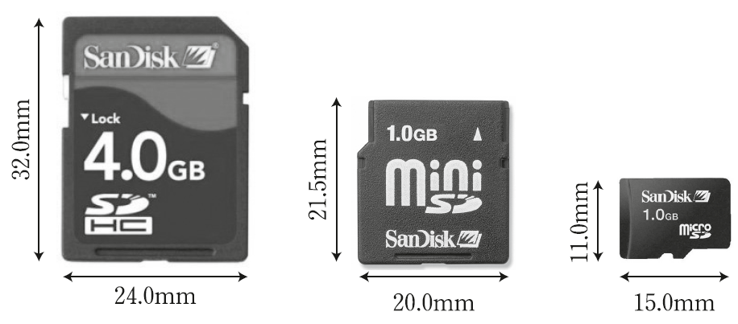
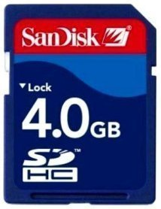
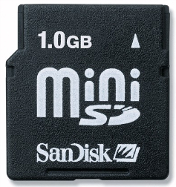
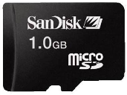
04 기타 기억장치
기억장치 카드
메모리 카드로 흔히 부르며 디지털 카메라, 캠코더 등의 디지털 장치에서 사용되는 저장장치를 말한다.
카드형태로 제작된 기억장치로 디지털 장치에 탈부착이 쉽다는 장점을 갖는다. 대표적으로 SD 메모리카드, 메모리스틱 그리고 CF메모리가 있다.
SD 카드 (Secure Digital Card)
휴대용 장치에 사용하기 위해 개발한 우표크기의 플래시(비휘발성) 메모리 카드다.
매우 안정적이고 높은 저장 능력을 갖고 있어 디지털 제품에 사용
동영상 재생 시 데이터 처리가 빠르고, 데이터 보안을 위한 암호 설정이 가능하다
SD 카드의 종류

Slide 39
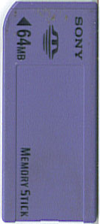
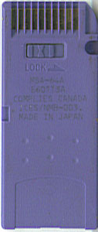
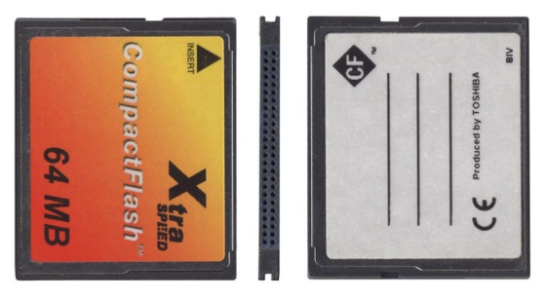
04 기타 기억장치
메모리 스틱(memory stick)
소니(Sony)사가 자사 제품에 적용하기 위해서 개발한 소형 메모리 카드다.
디지털 카메라, 디지털 오디오 플레이어, 휴대 전화, 플레이 스테이션, 휴대용 기기의 기록 미디어로 주로 쓰이고 있다.
가로×세로×두께가 50×21.5×2.8mm인 작은 막대 모양이어서 휴대하기 간편하다.
CF(Compact Flash) 메모리
작은 카드 모양의 물리 인터페이스 규격, 또는 그 규격에 따라 만든 확장 카드를 의미한다.
CF카드 또는 CF로 부르며, 2005년까지 플래시 메모리 카드 중에서 가장 크다.
Type I이 42.8mm×36.4mm×3.3mm이며,
Type II가 42.8mm×36.4mm×5.5mm이다.

Slide 40
Thank You

